Slide 1
Лабораторная работа №1
Подготовил: Махорин Иван Сергеевич
Направление: НПИбд-02-21
РУДН, Москва, Россия

Slide 2
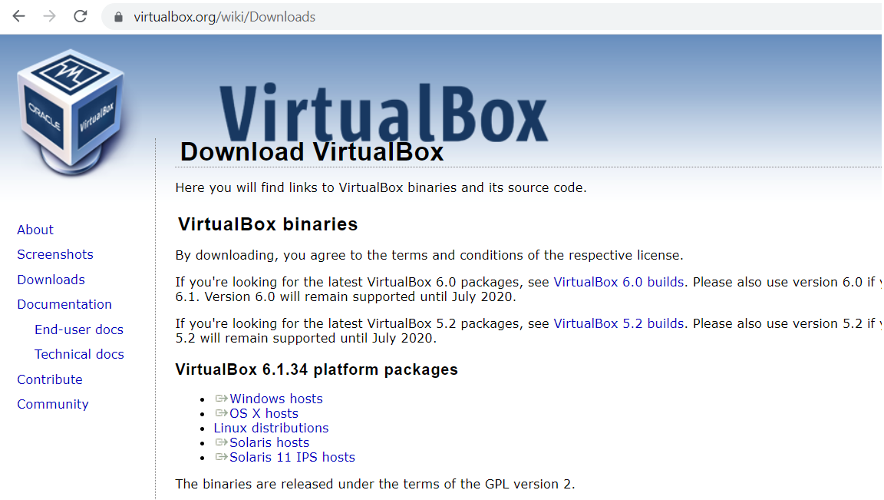
Установка VirtualBox
Сайт: https://www.virtualbox.org/

Slide 3
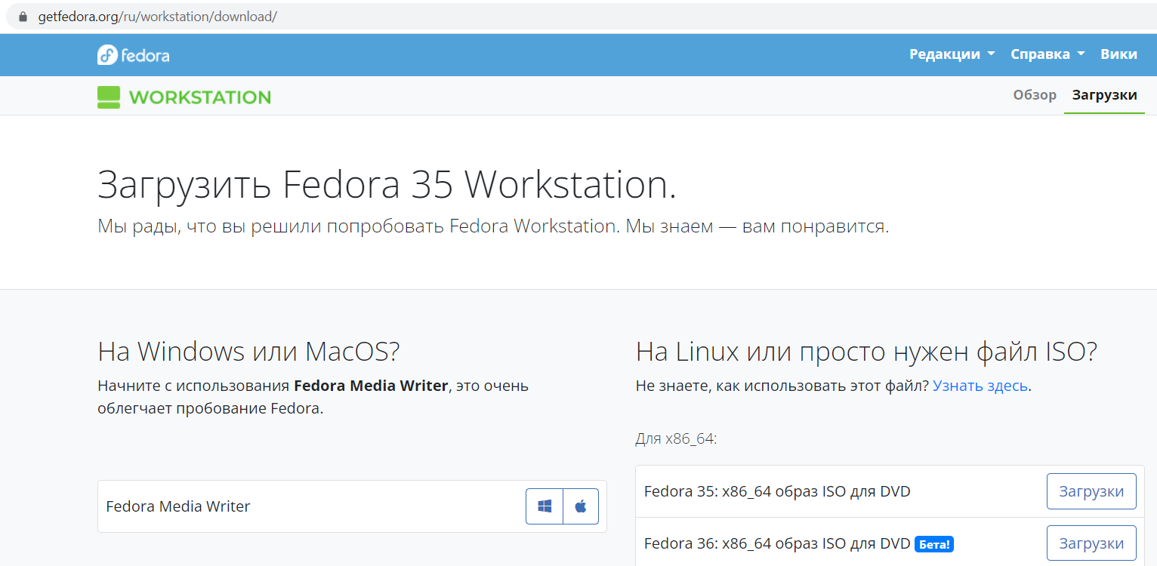
Установка дистрибутив Linux Fedora-35
Сайт: https://getfedora.org/ru/workstation/download/

Slide 4
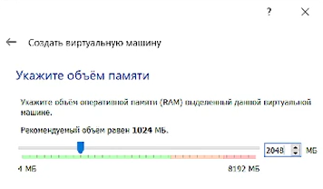
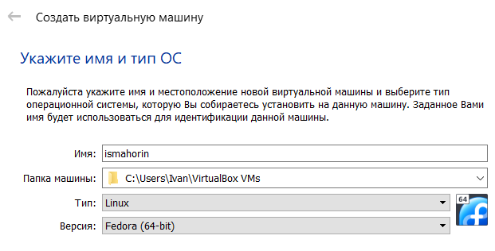
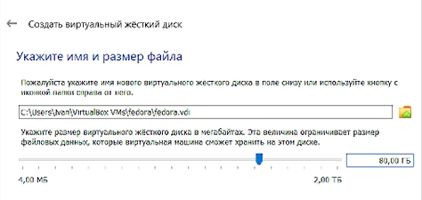
Основные настройки
Указать имя и тип ОС
Указать объём памяти (2048 или больше)
Создать виртуальный жёсткий диск (80,00 Гб)

Slide 5
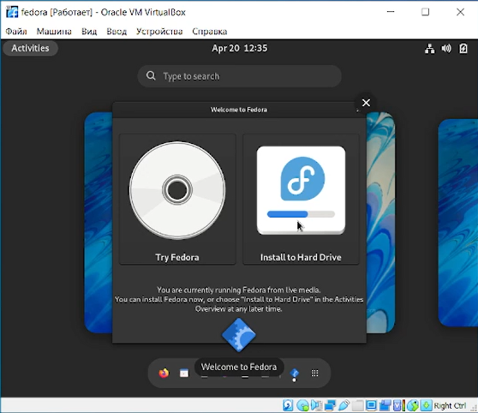
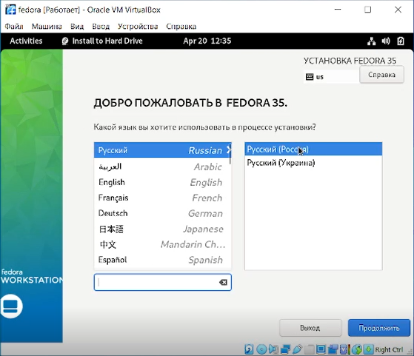
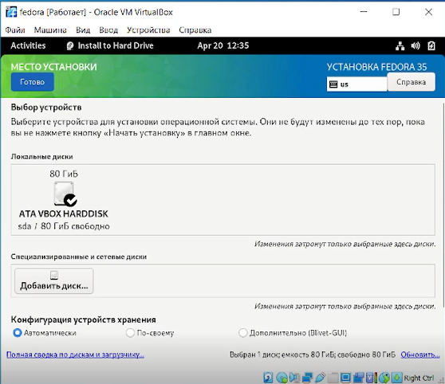
Запуск виртуальной машины
Осуществляем установку на жёсткий диск
Выбираем русский язык
Проверяем возможность установки и устанавливаем

Slide 6
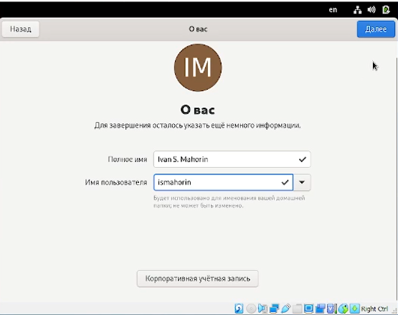
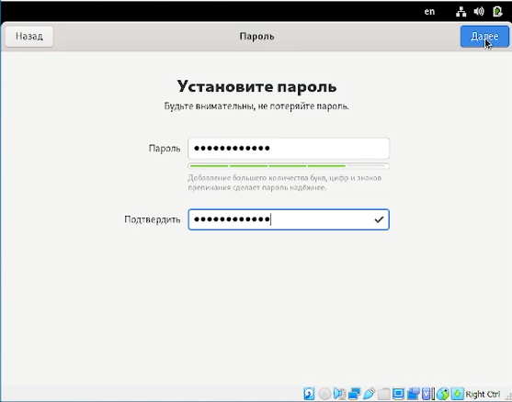
Создание пользователя

Slide 7
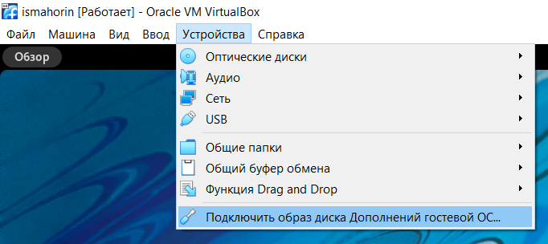
Подключение образа диска

Slide 8
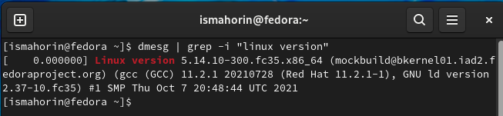
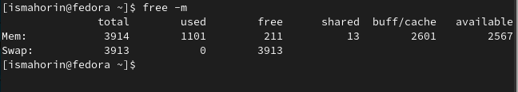

Выполнение домашнего задания в терминале

Slide 9
Вывод:
В ходе работы были приобретены практические навыки установки виртуальной машины и операционной системы на виртуальную машину, а также настройки минимально необходимых для дальнейшей работы сервисов.

Slide 10
Спасибо за внимание!

